Slide 1
Universidad Nacional de Cuyo Facultad de Ciencias Médicas Escuela de Enfermería Carrera de Licenciatura en Enfermería Sede Malargüe Año 2015

Slide 2
Trabajo de Investigación final. TESIS
COMPORTAMIENTO Y NIVEL DE CONOCIMIENTOS RESPECTO A LA AUTOMEDICACIÓN EN PROFESIONALES DE ENFERMERÍA
AUTORES: Delgado Lilia, García Estefanía, Moyano Emanuel.-

Slide 3
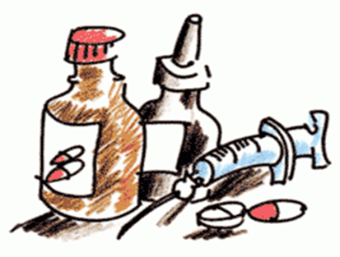
Trabajo de Investigación final. TESIS
Este trabajo de investigación analiza y describe la situación actual del personal de enfermería con respecto a una práctica, que en la actualidad se hace cada vez más refleja: la automedicación.
La automedicación es una práctica muy frecuente y en aumento en nuestro medio actual y en el mundo entero. Llevada a cabo por razones sociales, económicas y culturales, que muchas veces más que satisfacer las necesidades de la salud del individuo, las empeoran o agravan.

Slide 4
Trabajo de Investigación final. TESIS
¿Cuál es el comportamiento y nivel de conocimientos respecto a la automedicación en los profesionales de enfermería del hospital T. J. Schestakow de San Rafael Mendoza, en los meses de mayo a julio de 2015?
Determinar el comportamiento y nivel de conocimientos respecto a la automedicación en el personal de enfermería del hospital T. J. Schestakow de San Rafael Mendoza, en los meses de mayo a julio de 2015.

Slide 5
Trabajo de Investigación final. TESIS
Saber si el grupo de personal de enfermería del hospital T. J. Schestakow consumen o no medicamentos sin prescripción médica.
Conocer cuál es el nivel de conocimientos que posee el grupo de personal de enfermería del hospital T. J. Schestakow sobre la automedicación y sus riesgos.
Identificar cuáles son los principales factores predisponentes a la práctica de la automedicación en el grupo de personal de enfermería del hospital T. J. Schestakow.

Slide 6
Trabajo de Investigación final. TESIS
Tipo de Estudio
Área de Estudio
Universo
Estudio de enfoque cuantitativo descriptivo, prospectivo, de corte transversal.
Circunscripta al personal de enfermería del hospital T. J. Schestakow del departamento de San Rafael, en los servicios de: Traumatología, Infecciosos, Clínica Médica I, Clínica médica II, Ginecología y Urología, Cirugía, Obstetricia, Unidad Renal, Pediatría, UTI pediátrica, UTI de adultos, Neonatología, Salud Mental, Guardia Central y Consultorios externos.
Todos los profesionales de enfermería del hospital T. J. Schestakow del departamento de San Rafael.

Slide 7
Trabajo de Investigación final. TESIS
Muestra
Unidad de Análisis
Cada uno de los enfermeros y enfermeras que contesten las encuestas entregadas.
Un total de 129 enfermeros y enfermeras que contestaron las encuestas.

Slide 8
Trabajo de Investigación final. TESIS
CRITERIOS DE INCLUSIÓN
CRITERIOS DE EXCLUSIÓN

Slide 9
Trabajo de Investigación final. TESIS
RESULTADOS
EDAD: Un 25,58% (33) entre los 22 y 32 años, un 33,33% (43) entre los 33 y 43 años, un 22,48% (29) entre los 44 y 54 años y un 18,6% (24) entre los 55 y 65 años.
SEXO: Un 69,7% (90) es femenino mientras que un 30,3% (39) son de sexo masculino.
ESTADO CIVÍL: Un 34,88% (45) en matrimonio y un 20,93% (27) en concubinato. Un 28,68% (37) solteros, un 12,4% (16) separados, un 2,32% (3) viudos y un 0,77% (1) divorciados.
AÑOS DE ANTIGÜEDAD COMO ENFERMERO: Un 34,88% (45) entre 0 a 8 años de antigüedad, un 24,8% (32) entre 9 a 17 años de antigüedad, un 18,6% (24) entre 18 a 26 años de antigüedad , un 17,05% (22) entre 27 a 35 años de antigüedad y un 4,65% (6) en los 35 años de antigüedad o más.
TIPO DE TURNO LABORAL: Un 67,44% (87) realizan turnos rotativos, un 20,93% (27) turno mañana, un 6,97% (9) turno tarde y un 4,65% (6) turno noche.

Slide 10
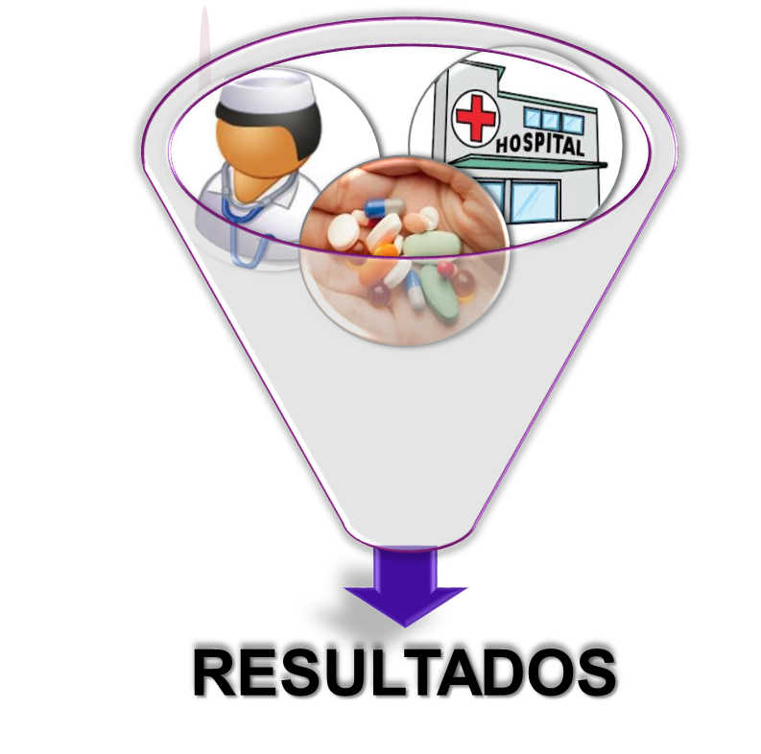
Trabajo de Investigación final. TESIS
COMPORTAMIENTO: El 60,46% (78) presenta un comportamiento a favor de la práctica de la automedicación. Un 24,8% (32) respondieron que consumen medicamentos sin prescripción a veces. El 85,26% (110) de la muestra consumen medicamentos sin prescripción médica. Un 14,72% (19) no se automedican.
OPINIÓN DE APROBACIÓN: Un 63,56% (82) tienen una opinión de aprobación negativa sobre la automedicación. Mientras que un 36,42% (47) manifestaron una aprobación positiva sobre la misma.
NIVEL DE CONOCIMIENTOS: El conocimiento sobre que es la automedicación son en el 100% (129) de la muestra correctos. Respecto a los conocimientos sobre los riesgos de dicha práctica son en un 93,79% (121) correctos . Sólo un 6,2% (8) refirió no conocer los riesgos de esta práctica.

Slide 11
Trabajo de Investigación final. TESIS
FRECUENCIA DECONSUMO: En los últimos dos meses un 64,34% (83) de la misma refiere haber consumido, mientras que un 35,65% (46) refiere que no consumió. En la últimas dos semanas un 48,06% (62) refiere haber consumido medicamentos sin prescripción médica, mientras que un 51,93% (67) refiere que no.
MOTIVO DE CONSUMO DE MEDICAMENTOS SIN PRESCRIPCIÓN MÉDICA: Un 62,01% (80) se automedica por su experiencia y conocimientos como enfermeros, un 10,07% (13) por falta de tiempo, recursos o interés para concurrir a una consulta médica, un 8,52% (11) por encontrarse inmerso en un ambiente sanitario diariamente con accesibilidad a diferentes medicamentos, un 3,1% (4) por consejo y/o motivación de alguna persona en general y un 1,55% (2) por otras razones.
MEDICAMENTOS DE CONSUMO SIN PRESCRIPCIÓN MÉDICA MÁS FRECUENTES: En un 45,73% (59) de mayor consumo frecuente son los analgésicos y antinflamatorios, en un 19,37% (25) los antibióticos, en un 6,97% (9) los antihistamínicos y en un 13,17% (17) otros.

Slide 12
Trabajo de Investigación final. TESIS
CONCURRENCIA A UNA CONSULTA MÉDICA FRENTE A UN PROBLEMA DE SALUD: Un 7,75% (10) concurre siempre, un 18,6% (24) concurre frecuentemente, un 72,09% (93) concurren poco frecuente y un 1,55% (2) nunca concurren.
MOTIVO DE NO CONCURRIR A UNA CONSULTA MÉDICA: Un 39,53% (51) no lo hace por falta de tiempo, un 18,6% (24) por acostumbramiento, un 14,72% (19) no concurre por falta de interés, un 6,97% (9) por falta de recursos, un 1,55% (2) por falta de apoyo y un 18,6% (24) no concurre por otras razones.
MANERA DE REALIZAR UNA CONSULTA MÉDICA: Un 71,31% (92) la realiza de manera formal correspondientemente en un consultorio médico y un 28,68% (37) la realiza de manera informal a través de una consulta de pasillo o telefónicamente.

Slide 13
Trabajo de Investigación final. TESIS
Se propone realizar una campaña de concientización para todo el personal de enfermería del hospital T. J. Schestakow, a través de gráficas visuales, folletos.
Realización de un proyecto para la creación de un consultorio médico exclusivo para el personal de enfermería, con funcionamiento en el mismo hospital, con atención de dos veces al mes con horarios accesibles a dicho personal.
Promover las actividades de educación para la salud dirigidas a fomentar los autocuidados y los cambios en los estilos de vida en todo el personal de enfermería del hospital T. J. Schestakow en relación con el abuso y arbitrariedad de la automedicación.
Facilitar al personal de enfermería información acerca de los beneficios y riesgos del uso de medicamentos y de los procedimientos diagnósticos y terapéuticos, educándolos sobre el uso adecuado de los recursos sanitarios.
Campañas de sensibilización y educación con los grupos de medicamentos de mayor consumo sin prescripción médica (antibióticos, analgésicos).
PROPUESTAS

Slide 14
“Enseñaras a volar, pero no volaran tu vuelo. Enseñaras a soñar pero no soñaran tu sueño. Enseñaras a vivir, pero no vivirán tu vida. Sin embargo, en cada vuelo, en cada sueño, y en cada vida, perdura siempre la huella del camino enseñado”
(Madre Teresa de Calcuta)
Sólo existen dos días en el año en que no se puede hacer nada. Uno se llama AYER y otro MAÑANA.
Por lo tanto ¡¡HOY!! es el día para comenzar, disfrutar, arriesgarse, sonreír, creer, hacer, perdonar y amar…pero principalmente VIVIR.
¡¡ADELANTE!! Nada es imposible…Sólo lo que no intentas!!
¡¡¡MUCHAS GRACIAS!!!

